Slide 1

▶ YouTube トレンド ランキング
2026年10月23日 · 急上昇 TOP 10 発表

Slide 2


#10
プレイする「クルーシオ」もはや魔法ではなく銃で戦ってるクソゲー【ハリー・ポッターと死の秘宝】
📺 からすまAチャンネル
👁 566,852 👍 6,144 💬 628
⏱ 18:22 · 📅 公開11時間前
https://www.youtube.com/watch?v=3JL2sPo7dHg
💡 公開11時間で急上昇入り！ 50万再生の注目コンテンツ

Slide 3

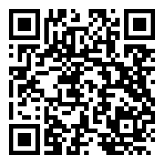
#9
Aぇ! group - 「この朝は」Official Music Video
📺 Aぇ! group
👁 316,608 👍 26,275 💬 3,052
⏱ 5:05 · 📅 公開12時間前
https://www.youtube.com/watch?v=BwPvrs8xipU
💡 公開12時間で急上昇入り！ 10万再生突破の話題作 いいね率8.3%と視聴者の支持が非常に高い

Slide 4


#8
モンストニュース[10/22]マイベストテンガチャがひける！「よりどりガチャマーケット」開催！超究極「イワン」登場！「破界の星墓 みんなで突破チャレンジ」 開催！【モンスト公式】
📺 モンスト（モンスターストライク）公式
👁 557,875 👍 4,918 💬 103
⏱ 54:59 · 📅 公開14時間前
https://www.youtube.com/watch?v=5beI-9RBWx4
💡 公開14時間で急上昇入り！ 50万再生の注目コンテンツ

Slide 5

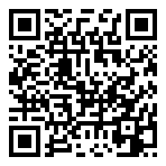
#7
初音ミク が オリジナル曲を歌ってくれたよ「LEGENDS」
📺 ryo (supercell)
👁 707,938 👍 43,974 💬 1,963
⏱ 3:44 · 📅 公開12時間前
https://www.youtube.com/watch?v=qY8dRDuM0AU
💡 公開12時間で急上昇入り！ 50万再生の注目コンテンツ いいね率6.2%と視聴者の支持が非常に高い

Slide 6

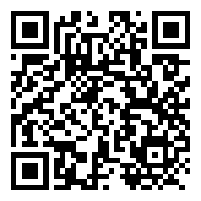
#6
【 R.E.P.O. 】仕事帰りにはやっぱりREPOだよな～～🥂✨【角巻わため/ホロライブ４期生】
📺 Watame Ch. 角巻わため
👁 327,852 👍 7,588 💬 44
⏱ 3:28:04 · 📅 公開5時間前
https://www.youtube.com/watch?v=83F3kMuhy1M
💡 公開5時間で急上昇入り！ 10万再生突破の話題作 いいね率2.3%と好評価

Slide 7

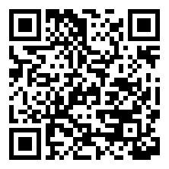
#5
メイキング予告「フェス・ゴジラⅡ 東京消失」／ Teaser Trailer Making ver. : "Fest Godzilla II: Tokyo Vanishing"
📺 Godzilla Channel ゴジラ（東宝特撮）チャンネル
👁 67,137 👍 3,633 💬 249
⏱ 0:52 · 📅 公開-4時間前
https://www.youtube.com/watch?v=ih3yZcPvehc
💡 公開-4時間で急上昇入り！ 急上昇中の新興コンテンツ いいね率5.4%と視聴者の支持が非常に高い

Slide 8
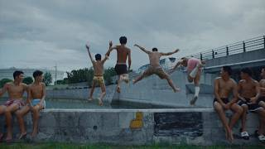
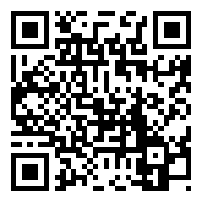
#4
YAO - ありふれた世界の果てに (feat. Awich, CHICO CARLITO, ONE OK ROCK & Paledusk) [Official Music Video]
📺 YAO
👁 294,804 👍 12,793 💬 442
⏱ 4:22 · 📅 公開11時間前
https://www.youtube.com/watch?v=k8SP7SrLTvc
💡 公開11時間で急上昇入り！ 10万再生突破の話題作 いいね率4.3%と好評価

Slide 9

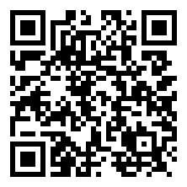
#3
【まじ手探り】たったひとつの「企画の終わらせ方」を見つけるまで終われません！【マイクラ】
📺 ドズル社
👁 420,146 👍 10,840 💬 418
⏱ 45:21 · 📅 公開12時間前
https://www.youtube.com/watch?v=pAa-gAsDDoA
💡 公開12時間で急上昇入り！ 10万再生突破の話題作 いいね率2.6%と好評価

Slide 10


#2
【本予告】映画『タコピーの原罪 -ありがとう、また明日-』11/27（金）公開
📺 TBSアニメ
👁 87,214 👍 0 💬 161
⏱ 1:36 · 📅 公開7時間前
https://www.youtube.com/watch?v=mnoR-kTU25E
💡 公開7時間で急上昇入り！ 急上昇中の新興コンテンツ

Slide 11

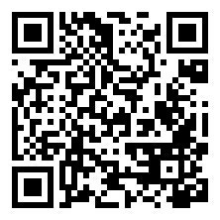
🏆 NO. 1 🏆
BABYMONSTER - 'DESERVE' M/V
👁 1,362,030 👍 286,294 💬 25,699 ⏱ 3:35 📅 公開-5時間前
💡 公開-5時間で急上昇入り！ 100万再生超の大ヒット いいね率21.0%と視聴者の支持が非常に高い
https://www.youtube.com/watch?v=oC6brLXQe4I

Slide 12

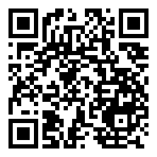

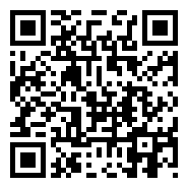

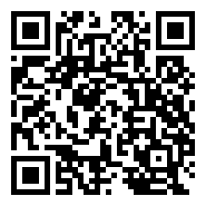



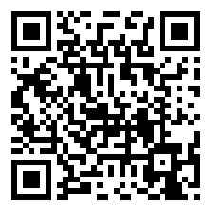
🎬 エンタメ 人気動画 TOP 5
#1
Yaprak Dökümü Canlı Yayın
📺 Yaprak Dökümü 👁 88,291,544 👍 38,489 ⏱ 不明 📅 2025-02-24
https://www.youtube.com/watch?v=crwxJBQKWj4
#2
AVENGERS: DOOMSDAY CLOCK
📺 Marvel Entertainment 👁 57,597,942 👍 1,127,152 ⏱ 不明 📅 2025-12-16
https://www.youtube.com/watch?v=f17J3AXVK5w
#3
いや勝つんかいw #おもしろ #エンタメ #ネタ #バズれ #shorts
📺 やっさん2 👁 19,165,520 👍 157,608 ⏱ 0:10 📅 2025-08-09
https://www.youtube.com/watch?v=fBQOV3jiST0
#4
🔴AO VIVO: Bluey Episódios Completos em HD …
📺 Bluey Português Brasil - Canal Oficial 👁 17,413,040 👍 59,578 ⏱ 不明 📅 2026-01-13
https://www.youtube.com/watch?v=OBe-ehVPKKk
#5
Avrupa Yakası Bölümler 7/24 #canlıyayın
📺 Avrupa Yakası 👁 12,989,425 👍 8,096 ⏱ 不明 📅 2025-10-30
https://www.youtube.com/watch?v=NGsjOrzwjZk

Slide 13



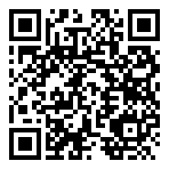






🎮 ゲーム 人気動画 TOP 5
#1
見たことの無い落ち方をする配信者#葉 #ゲーム実況 #切り抜き #onlyup
📺 葉ちゅべ 👁 23,764,675 👍 417,440 ⏱ 0:38 📅 2023-07-07
https://www.youtube.com/watch?v=0cjKg-Z3xak
#2
感動のダブルスイカ‼️ #スイカゲーム #ゲーム実況 #サワヤンゲームズ
📺 にこみチャンネル 👁 20,485,060 👍 361,879 ⏱ 0:59 📅 2023-12-22
https://www.youtube.com/watch?v=mhCy0IgobIw
#3
息子の扱いが酷すぎる男。#ゲーム実況 #shorts
📺 ぱんお。 👁 19,699,495 👍 270,122 ⏱ 0:58 📅 2026-03-12
https://www.youtube.com/watch?v=ffE0CxNxrII
#4
デビルレベルpart9 #switch2 #ゲーム実況 #shorts
📺 おバカなぐりげん 👁 16,615,364 👍 194,596 ⏱ 1:02 📅 2025-08-18
https://www.youtube.com/watch?v=1JT-CjiNVok
#5
月のクレーターをトイレにする男🌙 #ゲーム実況 #shorts
📺 ぱんお。 👁 16,281,394 👍 217,667 ⏱ 1:04 📅 2026-06-10
https://www.youtube.com/watch?v=Snd181QDquI

Slide 14

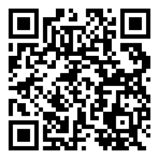

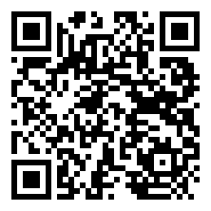

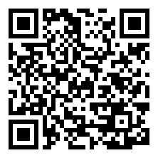

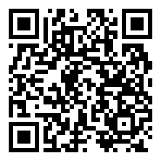

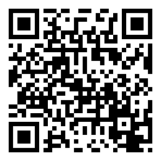
✨ アニメ 人気動画 TOP 5
#1
YOASOBI「勇者」 Official Music Video／TVアニメ『葬送の…
📺 YOASOBI 👁 227,366,553 👍 1,240,724 ⏱ 3:24 📅 2023-09-29
https://www.youtube.com/watch?v=OIBODIPC_8Y
#2
ヒグチアイ / 悪魔の子 (アニメスペシャルVer.) | Ai Higuchi “…
📺 ヒグチアイ 👁 226,509,750 👍 2,067,069 ⏱ 3:50 📅 2022-01-24
https://www.youtube.com/watch?v=WPl10ZrhCtk
#3
ピンポン玉チャレンジLv100【アニメ】
📺 ゆずざくろ 👁 133,526,700 👍 440,433 ⏱ 0:22 📅 2026-06-08
https://www.youtube.com/watch?v=Z8xvh9B1JZk
#4
Mrs. GREEN APPLE「ライラック」MV - TVアニメ『忘却バッテリー』…
📺 Mrs. GREEN APPLE 👁 59,602,730 👍 185,364 ⏱ 4:53 📅 2024-07-04
https://www.youtube.com/watch?v=-NFhRWhkp7I
#5
アイナ・ジ・エンド / 革命道中 - On The Way × TVアニメ『ダンダダ…
📺 アイナ・ジ・エンド Official 👁 53,784,242 👍 208,423 ⏱ 3:22 📅 2025-08-20
https://www.youtube.com/watch?v=ScWlFcYn_FI

Slide 15

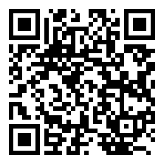

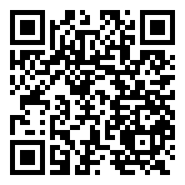





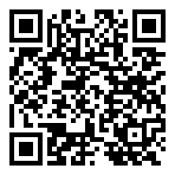
🍿 映画 人気動画 TOP 5
#1
シンクロ率100％だった映画『Michael』の裏側
📺 フィルムチェーン 👁 7,266,893 👍 109,008 ⏱ 0:56 📅 2026-05-18
https://www.youtube.com/watch?v=lyZZdUUM_GM
#2
歌舞伎町タワーの日本一高い映画館「109シネマズプレミアム新宿」を正直レビュー！
📺 正直レビュー 🍰🍛 👁 6,986,738 👍 120,873 ⏱ 1:00 📅 2025-03-15
https://www.youtube.com/watch?v=2a1YM7MCXng
#3
ただの不倫じゃない…。難解だけど超名作と評判の愛と社会の“正しさ”を問う感動作
📺 映画ドラマ二アック 👁 4,147,857 👍 8,406 ⏱ 20:56 📅 2026-08-27
https://www.youtube.com/watch?v=YmRxFhtYydY
#4
市川團十郎が語る映画「国宝」の率直な感想と歌舞伎への想い
📺 KABUKU. / 市川團十郎。 👁 3,808,023 👍 47,115 ⏱ 17:48 📅 2025-07-12
https://www.youtube.com/watch?v=OhHzzl4Z6qU
#5
話題のちいかわ映画、一番の罪人を決めます。
📺 Stardy -河野玄斗の神授業 👁 3,771,817 👍 52,850 ⏱ 10:10 📅 2026-08-04
https://www.youtube.com/watch?v=a8niMJ2Intc

